Slide 1


주시각도에 따른 멀티포컬 콘택트렌즈의 편심이
근거리시력 및 자각적 증상에 미치는 영향
최지수, 박미정, 김소라
서울과학기술대학교 안경광학과
2021 한국안광학회 동계학술대회
Department of Optometry, Seoul National University of Science and Technology

Slide 2
목차
주시각도에 따른 멀티포컬 콘택트렌즈의 편심이 근거리시력 및 자각적 증상에 미치는 영향
I. 서론
II. 실험 대상 및 방법
1. 연구대상
2. 임상 평가
III. 결과 및 고찰
1. 렌즈 편심
2. 근거리 대비시력
3. 근거리 정적입체시
4. 자각적 증상
Ⅳ. 결론
Department of Optometry, Seoul National University of Science and Technology

Slide 3
서론
주시각도에 따른 멀티포컬 콘택트렌즈의 편심이 근거리시력 및 자각적 증상에 미치는 영향
멀티포컬렌즈의 편심은 시력과 망막 이미지 품질에 영향을 미침^{[1,2]}
→ 렌즈 피팅 평가는 안정적인 교정시력을 얻기 위한 필수요소
선행연구^{[3]} ) 멀티포컬렌즈 처방 후 피팅 상태 평가를 하지 않았다는 응답률: 16.9%
피팅 상태 평가에서 중요한 검사들(순목 검사, 래그 검사 등) 모두를 테스트 하고 있지는 X
기능성 렌즈 처방에 가장 큰 어려움: ‘타 품목보다 많은 고객 클레임’^{[3]}
-> 멀티포컬렌즈의 올바른 처방에 대한 전문적이고 지속적인 연구 필요
Department of Optometry, Seoul National University of Science and Technology

Slide 4
서론
주시각도에 따른 멀티포컬 콘택트렌즈의 편심이 근거리시력 및 자각적 증상에 미치는 영향
코쪽 또는 아래쪽 주시 시 정면 주시 때보다 약 0.5 mm 이상 렌즈 이탈^{[4]}
-> 다양한 주시방향에서의 렌즈 편심이 시생활에 미치는 영향에 대해 연구되어야 함
근거리 작업 시 보통 15˚ 하방을 주시하나 피팅 평가는 정면에서만 이루어짐^{[5]}
40˚ 하방 주시 시 안검의 형태가 크게 변하며, 렌즈 움직임에 영향^{[6]}
→ 멀티포컬렌즈 착용 시 실제 근거리 주시를 하고 있을 때의 피팅 테스트 필요성
[ 목적 ]
멀티포컬 콘택트렌즈(이하 렌즈) 착용 후 주시 각도에 따른 렌즈 편심이
근거리 시력 및 자각적 증상에 미치는 영향에 대해 알아보고자 함
Department of Optometry, Seoul National University of Science and Technology

Slide 5
대상 및 방법
주시각도에 따른 멀티포컬 콘택트렌즈의 편심이 근거리시력 및 자각적 증상에 미치는 영향
1. 연구대상
Lens | A | B | C
USAN+ | omafilcon A | etafilcon A | nesofilcon A
Wearing schedule | 1Day | 1Day | 1Day
Water contents(%) | 62 | 58 | 78
Center thickness(mm) | 0.09 | 0.09 | 0.1
Total diameter(mm) | 14.2 | 14.3 | 14.2
Base curve(mm) | 8.7 | 8.4 | 8.6
Lens design | Center near aspheric | Center near aspheric | Center near aspheric (3 zone progressive)
연구대상자
교정시력 0.8 이상 20대 남녀 42안
동공크기 : 명소시 3 mm, 암소시 5 mm 이상
2) 연구렌즈
중심부 근용 비구면 디자인의 멀티포컬렌즈 3종을 일일 착용방식으로 2일 이상 착용
가입도 : Low Addition
A - single power profile (+1.00 D)
B - ~+1.25 D
C - 0.75D ~ 1.50 D
Department of Optometry, Seoul National University of Science and Technology

Slide 6
대상 및 방법
주시각도에 따른 멀티포컬 콘택트렌즈의 편심이 근거리시력 및 자각적 증상에 미치는 영향
2. 임상 평가
주시각도 : 정면주시, 하방 15˚, 하방 40˚
콘택트렌즈 편심
근거리 대비시력
근거리 정적입체시
자각적 증상
통계 처리
- 주시 각도와 렌즈종류에 따른 편심, 대비시력, 정적입체시 및 자각적 증상 비교 : LMM
- 렌즈 편심과 대비시력 상관관계 : Spearman’s correlation
- p < 0.05 기준
Department of Optometry, Seoul National University of Science and Technology

Slide 7
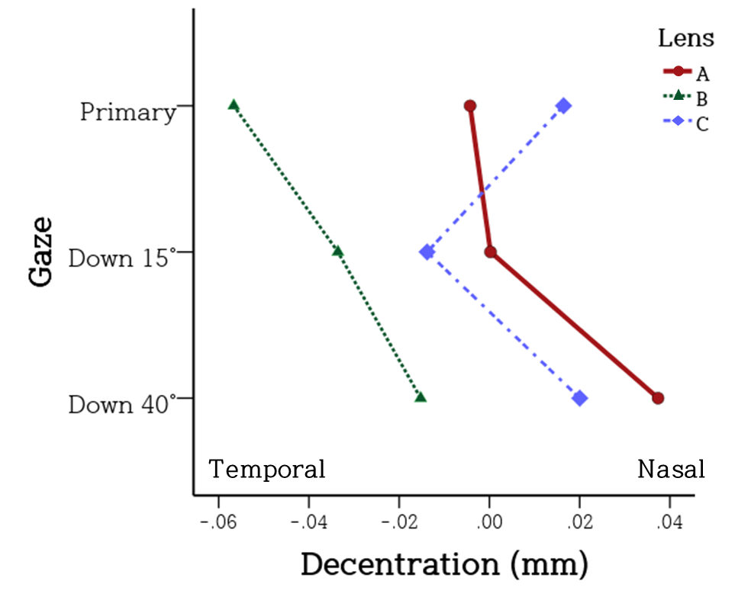
결과 및 고찰
주시각도에 따른 멀티포컬 콘택트렌즈의 편심이 근거리시력 및 자각적 증상에 미치는 영향
하방주시 각도에 따른 세 종류의 렌즈 편심
1) 수평 편심
<Horizontal>
주시 각도 * 렌즈 종류
: X (p-0.734)
주시 각도 간 차이
: X (p=0.141)
렌즈 종류 간 차이
: B 렌즈가 A,C렌즈에 비해 귀쪽으로 편심
: 허용 가능한 편심량 (0.044~0.114 mm)
Gaze
Decentration (mm)
Department of Optometry, Seoul National University of Science and Technology

Slide 8
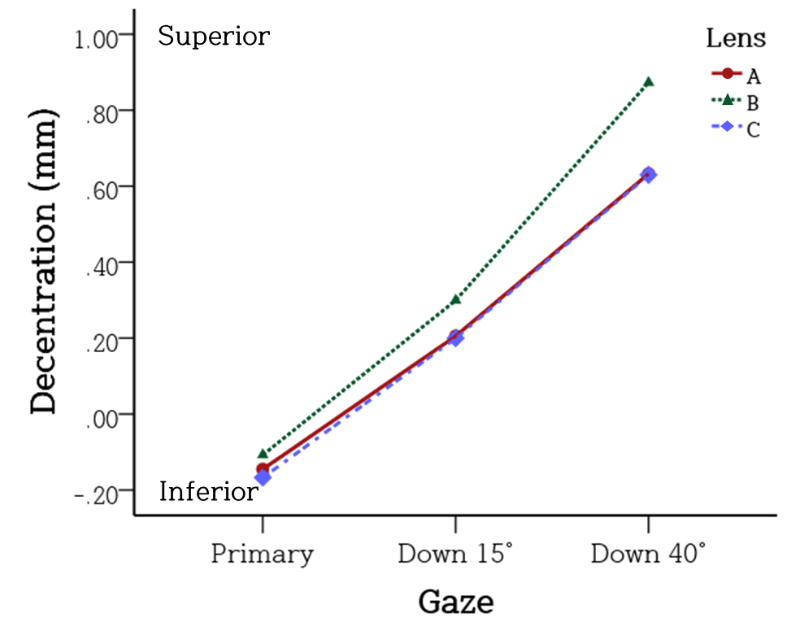
결과 및 고찰
주시각도에 따른 멀티포컬 콘택트렌즈의 편심이 근거리시력 및 자각적 증상에 미치는 영향
하방주시 각도에 따른 세 종류의 렌즈 편심
2) 수직 편심
<Vertical>
주시 각도 * 렌즈 종류
: X (p-0.121)
주시 각도 간 차이
: 정면 주시보다 하방 주시 시 위쪽으로 편심
: 하방주시 각도가 커질수록 편심량 증가
렌즈 종류 간 차이
: B 렌즈가 A,C렌즈에 비해 위쪽으로 편심
: 하방 40˚ 주시 시 과도하게 편심 (0.873 mm)
Decentration (mm)
Gaze
Department of Optometry, Seoul National University of Science and Technology

Slide 9
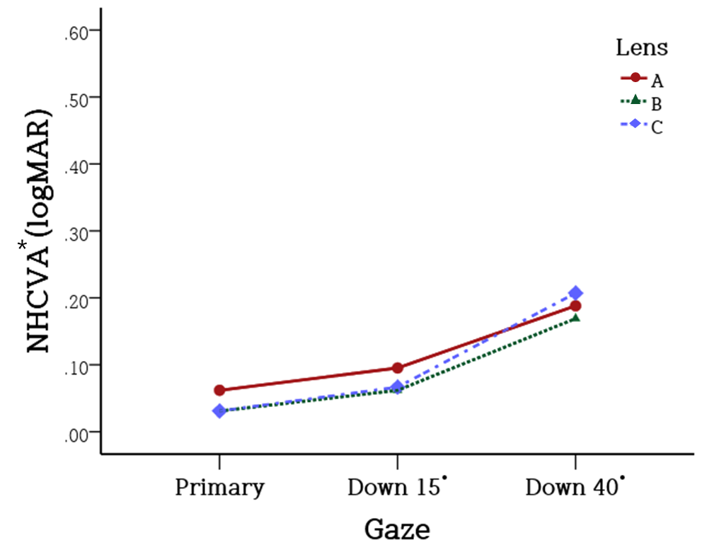
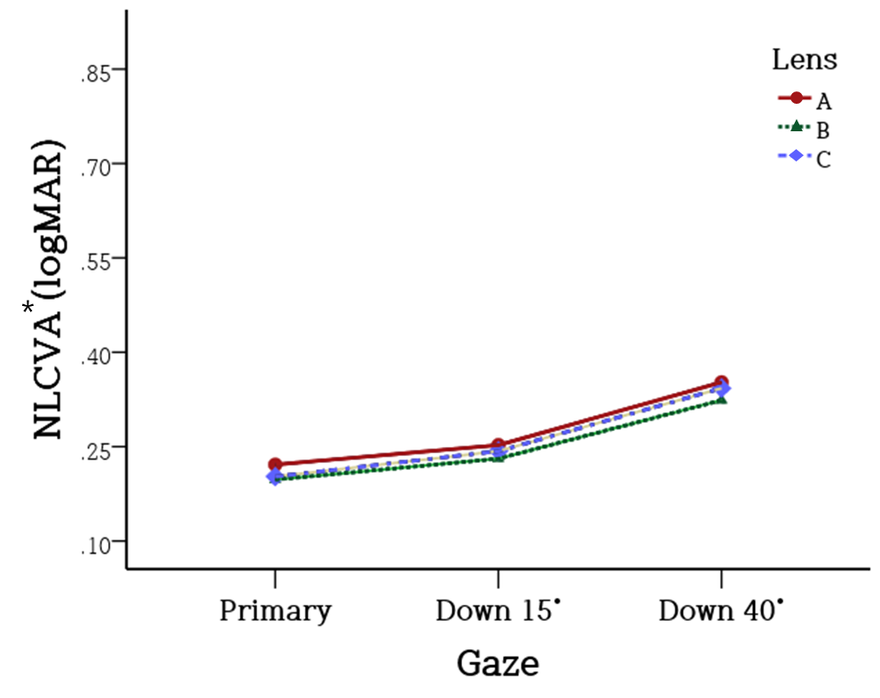
결과 및 고찰
주시각도에 따른 멀티포컬 콘택트렌즈의 편심이 근거리시력 및 자각적 증상에 미치는 영향
2. 근거리 대비시력
1) 하방주시 각도 및 렌즈 종류에 따른 근거리 대비시력 비교
주시 각도 * 렌즈 종류
: X (고대비 p=0.189; 저대비 p=0.983 )
주시 각도 간 차이
: 정면 주시보다 하방 주시 시 저하
: 하방주시 각도가 커질수록 대비시력 감소
렌즈 종류 간 차이
: A 렌즈가 B렌즈에 비해 고대비시력 낮음
: 저대비시력 차이 X
<고대비 시력>
<저대비 시력>
*NHCVA : Near High Contrast Visual Acuity
NLCVA : Near Low Contrast Visual Acuity
Department of Optometry, Seoul National University of Science and Technology

Slide 10
결과 및 고찰
주시각도에 따른 멀티포컬 콘택트렌즈의 편심이 근거리시력 및 자각적 증상에 미치는 영향
2. 근거리 대비시력
2) 렌즈 편심량과 근거리 대비시력과의 상관관계
Decentration |  | NHCVA* (logMAR) |  |  | NLCVA* (logMAR)
 |  | A | B | C | A | B | C
Horizontal | r | -0.037 | 0.009 | -0.059 | 0.019 | 0.027 | -0.117
 | p | 0.678 | 0.919 | 0.515 | 0.834 | 0.764 | 0.192
Vertical | r | 0.124 | 0.294 | 0.296 | 0.075 | 0.289 | 0.270
 | p | 0.168 | 0.001 | 0.001 | 0.404 | 0.001 | 0.002
고대비시력 , 저대비시력 모두 수직 편심량이 증가할수록 감소
수평 편심량과는 상관성 x
*NHCVA : Near High Contrast Visual Acuity
NLCVA : Near Low Contrast Visual Acuity
Department of Optometry, Seoul National University of Science and Technology

Slide 11
결과 및 고찰
주시각도에 따른 멀티포컬 콘택트렌즈의 편심이 근거리시력 및 자각적 증상에 미치는 영향
2. 근거리 대비시력
2) 렌즈 편심량과 근거리 대비시력과의 상관관계
Lens | NHCVA* (logMAR) |  |  | NLCVA* (logMAR)
 | R² | y | p | R² | y | p
B | 0.080 | Y=0.086x+0.045 | 0.001 | 0.078 | Y=0.104x+0.20 | 0.002
C | 0.096 | Y=0.121x+0.051 | 0.000 | 0.048 | Y=0.104x+0.22 | 0.013
< 상관성 (추세선 기울기) >
고대비 시력 : B 렌즈 < C 렌즈
저대비 시력 : B 렌즈 = C 렌즈
*NHCVA : Near High Contrast Visual Acuity
NLCVA : Near Low Contrast Visual Acuity
Department of Optometry, Seoul National University of Science and Technology

Slide 12
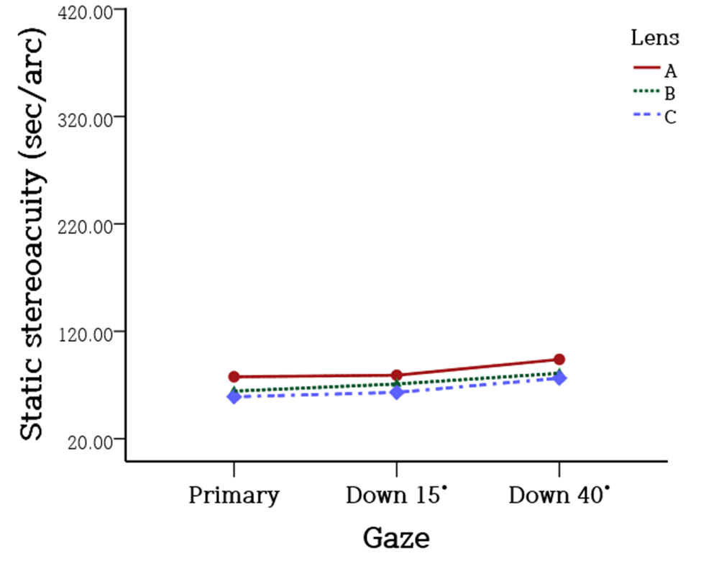
결과 및 고찰
주시각도에 따른 멀티포컬 콘택트렌즈의 편심이 근거리시력 및 자각적 증상에 미치는 영향
3. 하방주시 각도 및 렌즈 종류에 따른 근거리 정적입체시 비교
주시 각도 * 렌즈 종류
: X (p=0.995)
주시 각도 간 차이
: 정면 주시보다 40˚ 하방 주시 시 저하
렌즈 종류 간 차이
: A 렌즈가 C 렌즈에 비해 정적입체시 낮음
Department of Optometry, Seoul National University of Science and Technology

Slide 13
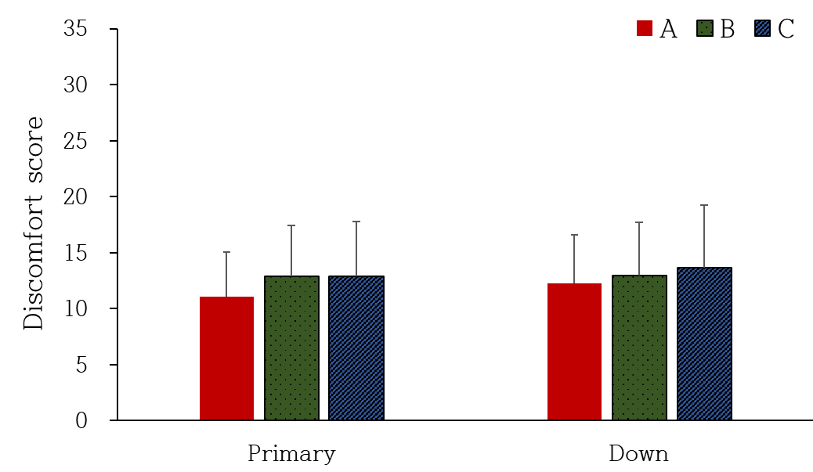
결과 및 고찰
주시각도에 따른 멀티포컬 콘택트렌즈의 편심이 근거리시력 및 자각적 증상에 미치는 영향
4. 주시방향 및 렌즈 종류에 따른 자각적 증상 비교
1) 피로도 – 총 점수
주시 방향 * 렌즈 종류
: X (p=0.740)
주시 방향 간 차이
: X (p=0.227)
렌즈 종류 간 차이
: X (p=0.056)
Department of Optometry, Seoul National University of Science and Technology

Slide 14
결과 및 고찰
주시각도에 따른 멀티포컬 콘택트렌즈의 편심이 근거리시력 및 자각적 증상에 미치는 영향
4. 주시방향 및 렌즈 종류에 따른 자각적 증상 비교
1) 피로도 – 항목별 비교
Discomfort | Primary |  |  | Down |  |  | p
 | A | B | C | A | B | C
이물감 | 2.05±1.12 | 2.05±0.92 | 2.14±0.85 | 2.05±1.20 | 2.10±1.00 | 2.14±1.01 | 0.989
어지러움 | 1.29±0.56 | 1.43±0.75 | 1.57±0.93 | 1.38±0.67 | 1.52±0.81 | 1.67±1.11 | 1.000
집중 어려움 | 1.48±0.81 | 1.81±0.93 | 1.86±0.79 | 1.81±0.87 | 1.95±0.92 | 2.00±0.89 | 0.726
시야 흐림 | 1.52±0.87 | 1.95±1.02 | 1.95±0.86 | 1.76±0.89 | 1.86±0.96 | 2.05±1.02 | 0.463
빛 번짐 | 1.33±0.58 | 1.57±0.68 | 1.71±1.01 | 1.48±0.81 | 1.43±0.60 | 1.67±0.97 | 0.559
초점 안 맞음 | 1.90±1.09 | 2.10±1.00 | 1.90±0.89 | 2.10±1.09 | 2.14±1.01 | 2.29±1.01 | 0.548
복시 | 1.52±1.03 | 1.95±0.97 | 1.71±0.96 | 1.67±1.02 | 1.95±0.97 | 1.86±1.01 | 0.873
“시야 흐림“ 증상 – C 렌즈가 A 렌즈에 비해 심함 (p=0.027)
주시 각도에 따른 피로 증상 차이 X
Department of Optometry, Seoul National University of Science and Technology
Notes:
.

Slide 15
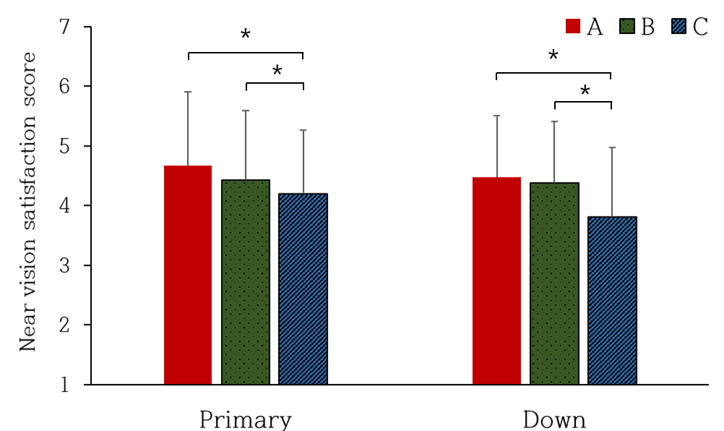
결과 및 고찰
주시각도에 따른 멀티포컬 콘택트렌즈의 편심이 근거리시력 및 자각적 증상에 미치는 영향
4. 주시방향 및 렌즈 종류에 따른 자각적 증상 비교
2) 근거리시력 만족도
주시 방향 * 렌즈 종류
: X (p=0.740)
주시 방향 간 차이
: X (p=0.131)
렌즈 종류 간 차이
: C렌즈가 A,B렌즈보다 근거리시력 만족도 낮음
Department of Optometry, Seoul National University of Science and Technology

Slide 16
결과 및 고찰
주시각도에 따른 멀티포컬 콘택트렌즈의 편심이 근거리시력 및 자각적 증상에 미치는 영향
고찰
1. 렌즈 편심과 근거리 대비시력
: 하방주시 시 근거리 고대비 및 저대비 시력 낮음
: 하방주시 각도 커질수록 더욱 감소
: 수직 렌즈 편심 증가와 유의한 상관성
2. 근거리 정적입체시
: 정면주시 시보다 40˚ 하방주시 시 근거리 정적입체시 낮음
3. 자각적 증상
: 주시 방향간 차이 없음
→ 하방 주시 시 렌즈의 중심이탈을 고려한 렌즈 설계나 피팅 가이드라인 필요
Department of Optometry, Seoul National University of Science and Technology

Slide 17
결과 및 고찰
주시각도에 따른 멀티포컬 콘택트렌즈의 편심이 근거리시력 및 자각적 증상에 미치는 영향
고찰
: 근거리 대비시력, 정적 입체시 낮음
: 시력 변화에 편심 영향 x (편심 최대 : 0.724 mm)
-> 두 렌즈에 비해 가입도 크기가 작고, 가입도 영역은 넓음^{[7]}
1. A 렌즈
2. B 렌즈
: 40˚ 하방 주시 시 허용가능한 수준 이상으로 상방 편심
: 근거리 대비시력 감소에 유의한 영향
-> BC작고 Dia큼, 동일하지 않은 피팅 상태
: 근거리 대비시력 감소에 편심 영향 가장 크게 받음
: 근거리 시력만족도 가장 낮음
-> 3 zone progressive 디자인 : 굴절력이 급격하게 변하는 구간 영향^{[8]}
3. C 렌즈
→ 착용자 요인과 시생활을 고려한 최적의 디자인을 가진 멀티포컬렌즈 처방 필요
Department of Optometry, Seoul National University of Science and Technology

Slide 18
결론
주시각도에 따른 멀티포컬 콘택트렌즈의 편심이 근거리시력 및 자각적 증상에 미치는 영향
* 의의
멀티포컬 콘택트렌즈 착용 시 다양한 주시 각도에서의 시력의 질 향상
* 제안
주시 각도 변화에 의한 수직 편심을 줄일 수 있는 멀티포컬콘택트렌즈 설계 및 피팅 가이드라인 필요
멀티포컬렌즈 처방 시 주시 각도에 의해 유발되는 문제를 주지시켜야 함
착용자의 평상시 시생활을 고려한 최적의 디자인을 가진 멀티포컬렌즈 처방 필요
Department of Optometry, Seoul National University of Science and Technology

Slide 19
참고문헌
주시각도에 따른 멀티포컬 콘택트렌즈의 편심이 근거리시력 및 자각적 증상에 미치는 영향
[1] Charman WN, Walsh G. Retinal image quality with different designs of bifocal contact lens. J BCLA. 1986;9:13–19
[2] Guirao A, Williams DR, Cox IG. Effect of rotation and translation on the expected benefit of an ideal method to correct the eye’s higher-order aberrations. J Opt Soc Am A Opt Image Sci Vis. 2001;18(5):1003–1015.
[3] Korea Optical News. Consumer awareness survey for toric contact lenses and multifocal contact lenses, 2016. http:// www.opticnews.co.kr/news/articleView.html?idxno=27701 (7 September 2017)
[4] El-Nimri NW, Walline JJ. Centration and decentration of contact lenses during peripheral gaze. Optom Vis Sci. 2017;94(11):1029-1035.
[5] Read SA, Collins MJ, Carney LG. The morphology of the palpebral fissure in different directions of vertical gaze.
[6] Shaw AJ, Collins MJ, Davis BA, Carney LG. Corneal refractive changes due to short-term eyelid pressure in downward gaze. J cataract and refractive surgery. 2008;34:1546-1553.
[7] Eon Kim, Ravi C, Klaus Ehrmann. Power Profiles of Commercial Multifocal Soft Contact Lenses. Optom Vis Sci. 2017;94(2):183-196.
[8] Park SH. Evaluation of the parameters of central near multifocal contact lenses. Seoul National University of science and technology. 2021
Department of Optometry, Seoul National University of Science and Technology

Slide 20
감사합니다
Department of Optometry, Seoul National University of Science and Technology

